Slide 1
Semantisatieverhaal:
Houden jullie ook zo van op vakantie gaan? Nou ik wel. Ik wist dat ik graag wilde gaan kamperen. Maar met welk middel? Het middel is iets wat je gebruikt om iets te kunnen doen of te maken. Ik had allerlei middelen uitgezocht waar ik mee kon kamperen. Een tent, een caravan, een tipi, een vouwwagen. Uiteindelijk heb ik voor een kleine tent gekozen. Daarna zocht ik naar het beste plekje om te gaan kamperen. Ik dacht het ideale plekje te hebben gevonden op een camping bij een meer. Ideaal is het allerbest of allerfijnst. Het leek me ontspannen bij het water. Om deze ideale deze plek te bereiken, om op een plek te komen wist ik dat ik 3 uur moest rijden. Best een lange afstand. Maar ik heb de route volledig kunnen afleggen! Afleggen betekent tot het einde volgen. De camping leek ideaal, maar we werden ‘s avonds geteisterd door muggen! Teisteren is zorgen voor veel schade of problemen. Veel campinggasten zaten onder de muggebulten. Die muggen waren echt een plaag op de camping, iets waar veel mensen last van hebben. Zo zijn er bijvoorbeeld ook boeren die last kunnen hebben van een muizenplaag. Die muizen eten dan al hun gewas op. Het gewas is een groep planten of bloemen van dezelfde soort. Die muizen verwoesten dus de hele oogst van zo’n boer. Verwoesten betekent helemaal kapotmaken. Dat is echt verschrikkelijk voor de boeren. Net als al die muggen op onze camping! Iedere avond zag je gewoon een zwerm muggen op ons af komen. Een zwerm zijn een heleboel vliegende dieren bij elkaar die druk bewegen. We probeerden ze te verjagen met fakkels, citronellakaarsen en antimuggenspray maar werkelijk niets hielp. Verjagen is zorgen dat iets of iemand naar een andere plaats gaat. Uiteindelijk bleven we ‘s avonds maar lekker in onze tenten zodat de muggen ons niet meer konden bereiken. Hebben jullie ook wel eens last van muggen?
Notes:
De zwerm = een heleboel vliegende dieren bij elkaar die druk bewegen
Het gewas= een groep planten of bloemen van dezelfde soort
Afleggen = tot het einde volgen
Bereiken = op een plek komen
De plaag = iets waar veel mensen last van hebben
Teisteren = zorgen voor veel schade of problemen
Ideaal = het allerbest of allerfijnst
Verwoesten = helemaal kapotmaken
Verjagen= zorgen dat iets of iemand naar een andere plaats gaat
Het middel = iets wat je gebruikt om iets te kunnen doen of te maken

Slide 2

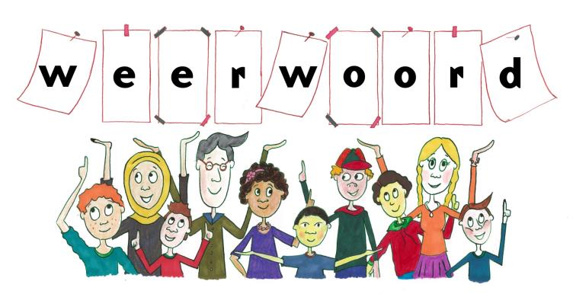
Gerarda Das
Mariët Koster
Mandy Routledge
Francis Vrielink
Week 11 – 10 maart 2020
Niveau A

Slide 3
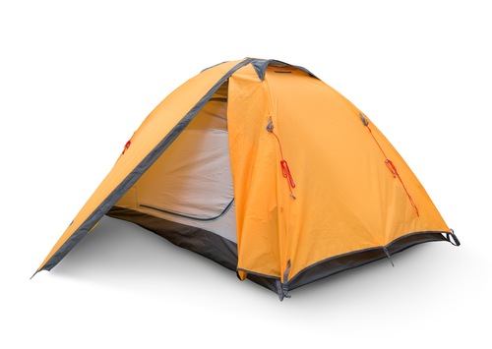
het middel

Slide 4

ideaal

Slide 5
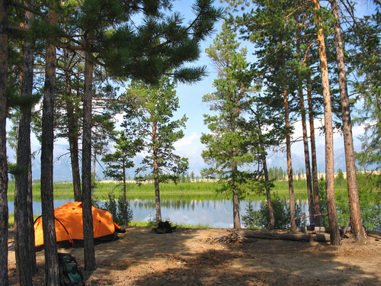
bereiken

Slide 6

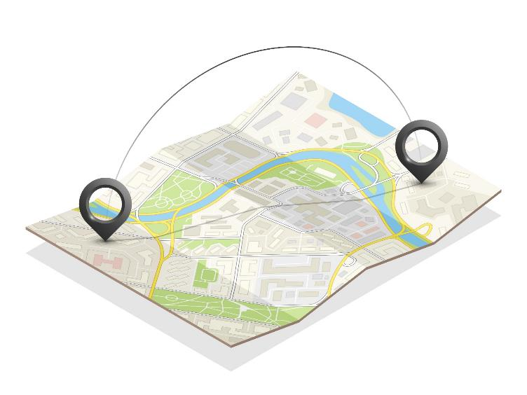
afleggen

Slide 7
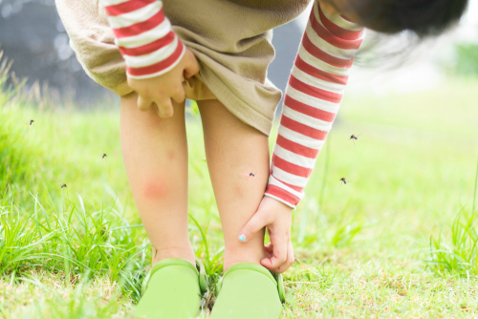
teisteren

Slide 8
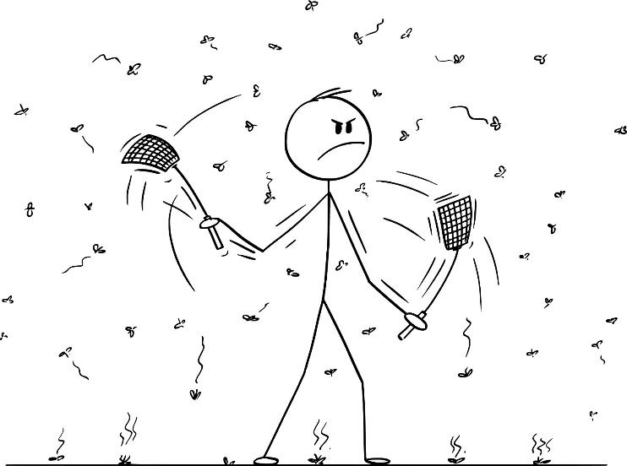
de plaag

Slide 9
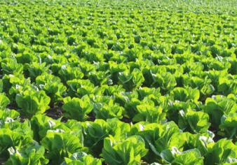
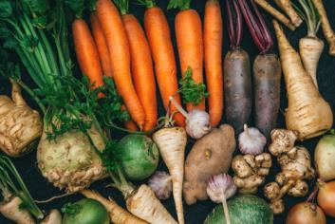
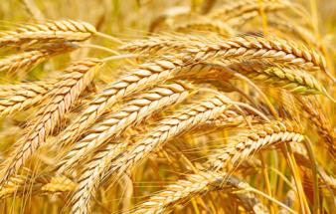
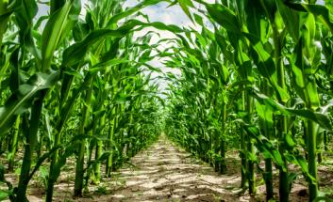
het gewas

Slide 10
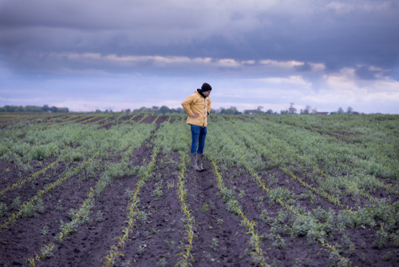
verwoesten

Slide 11
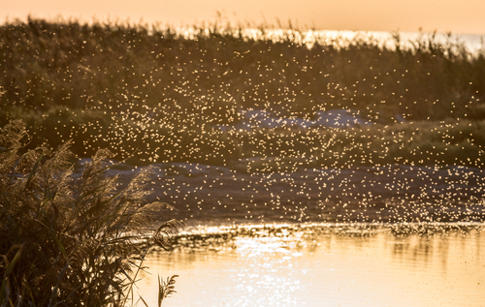
de zwerm

Slide 12
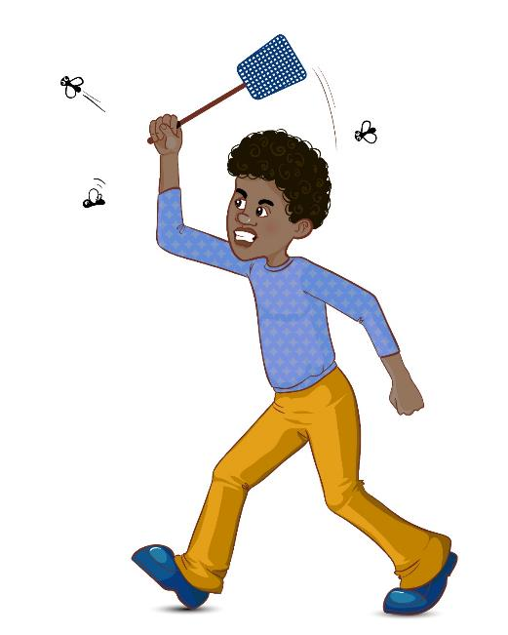
verjagen

Slide 13
Op de woordmuur:

Slide 14
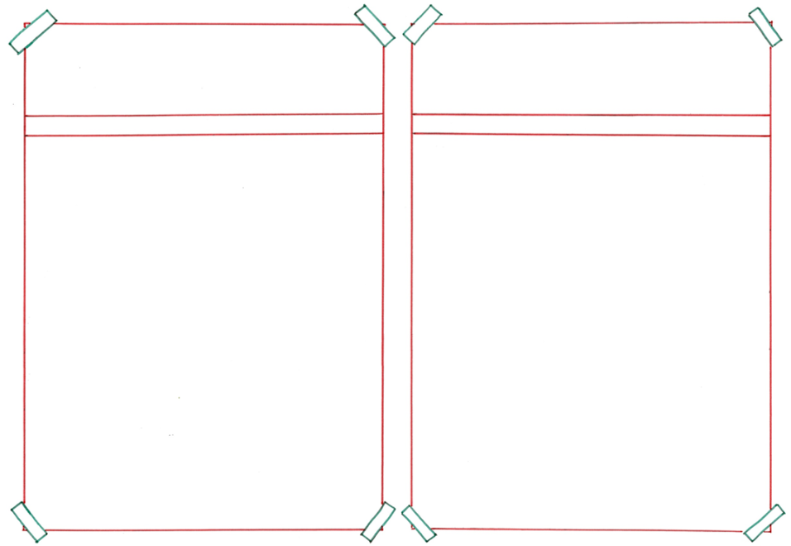

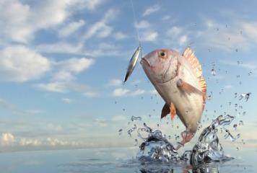

verjagen
lokken
= zorgen dat iets of iemand naar een andere plaats gaat
We probeerden de muggen te verjagen.
= zorgen dat iets bij je komt
Het aas lokt de vis naar de hengel.

Slide 15
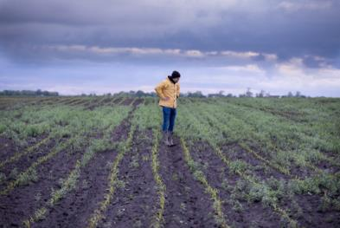
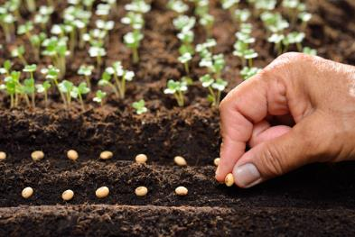
verwoesten
herstellen
= helemaal kapotmaken
Die muizen verwoesten de oogst van de boer.
= goedmaken
De boer herstelt zijn land door nieuwe zaadjes te planten.

Slide 16


ideaal
imperfect
= het allerbest of allerfijnst
Ik dacht het ideale plekje te hebben gevonden op een camping bij een meer.
= niet volmaakt
De muggen op de camping maakten mijn verblijf imperfect.

Slide 17
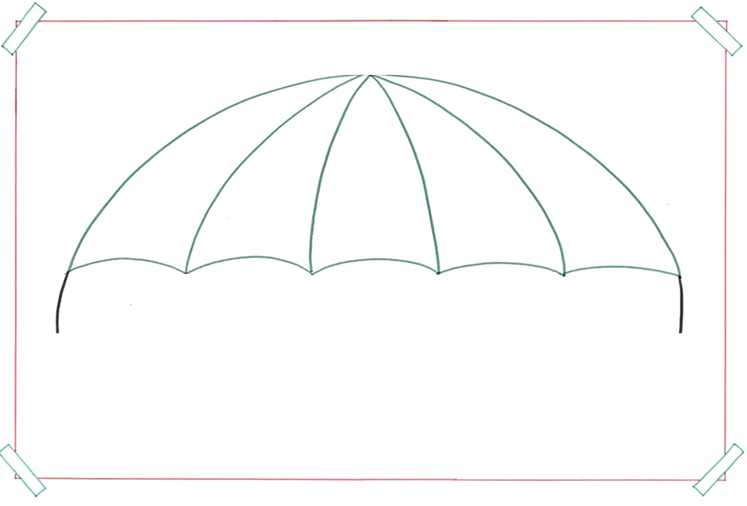

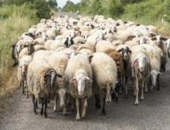
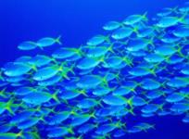
groepen dieren
= een heleboel
vliegende dieren bij
elkaar die druk
bewegen
de zwerm
de kudde
de school

Slide 18

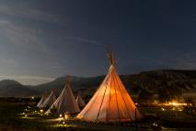
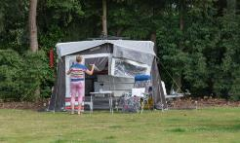
het middel
= iets wat je gebruikt om iets te kunnen doen of te maken
de tent
de tipi
de vouwwagen

Slide 19
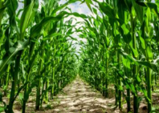
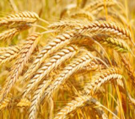
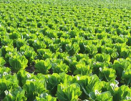
het gewas
= een groep dezelfde planten of bloemen
de mais
de tarwe
de sla

Slide 20
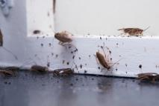
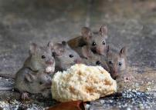
de plaag
= iets waar veel mensen last van hebben
kakkerlakken
muggen
muizen

Slide 21
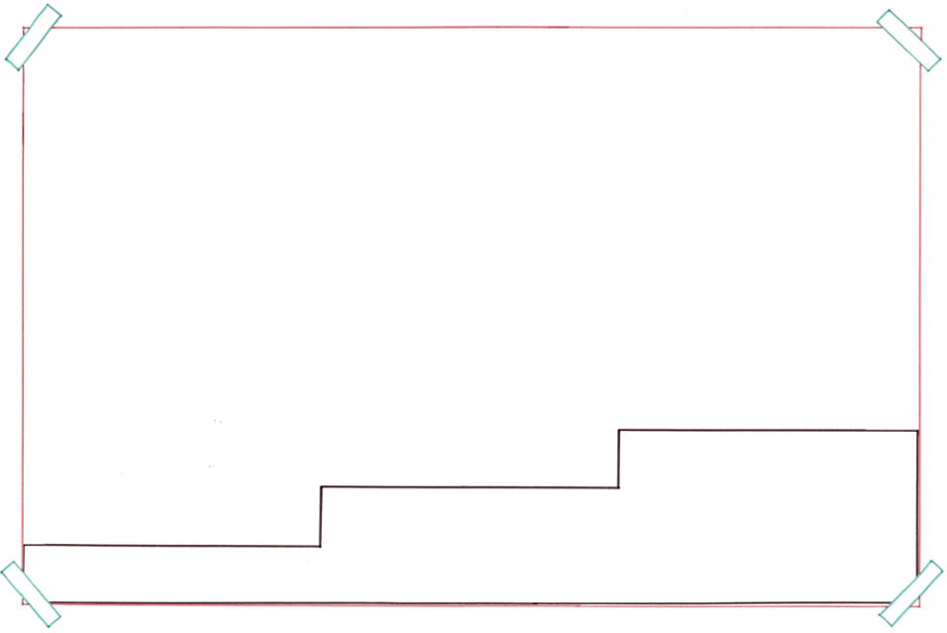

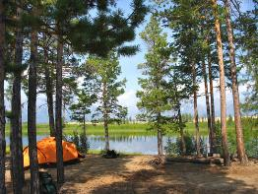


Ik heb de route tot het einde afgelegd om mijn ideale vakantieplek te bereiken.
bereiken
afleggen
= op een plek komen
= tot het einde volgen

Slide 22
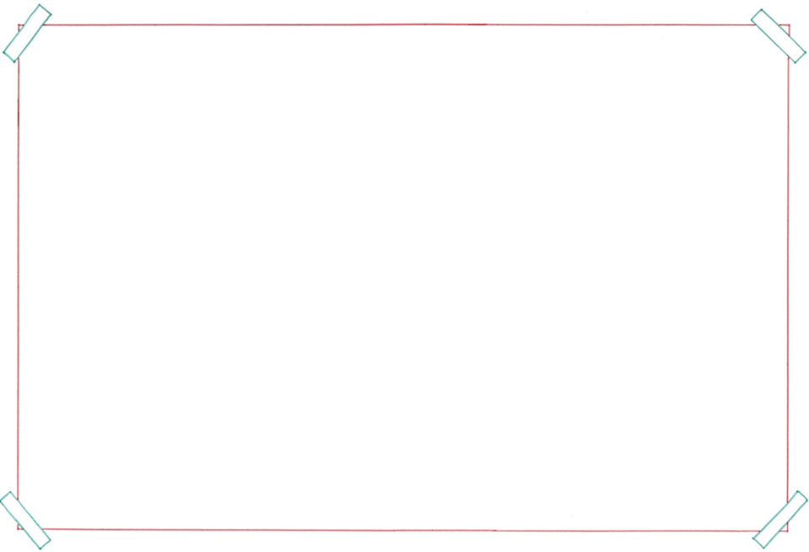
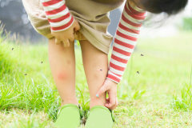
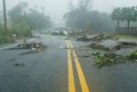


de mug
teisteren
= zorgen voor veel schade of problemen
de muis
de storm

